Slide 1
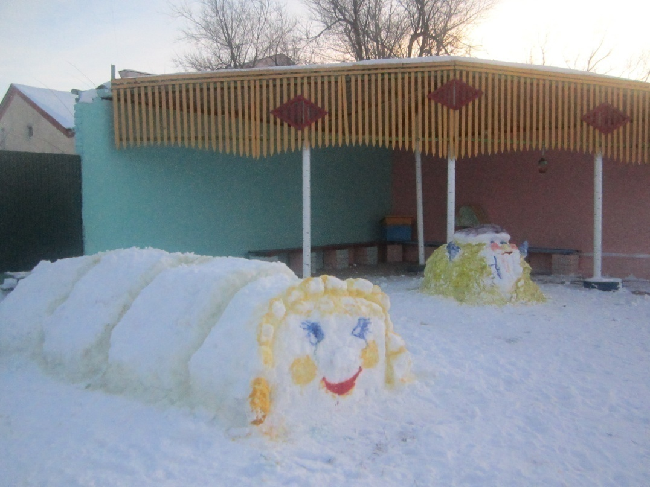
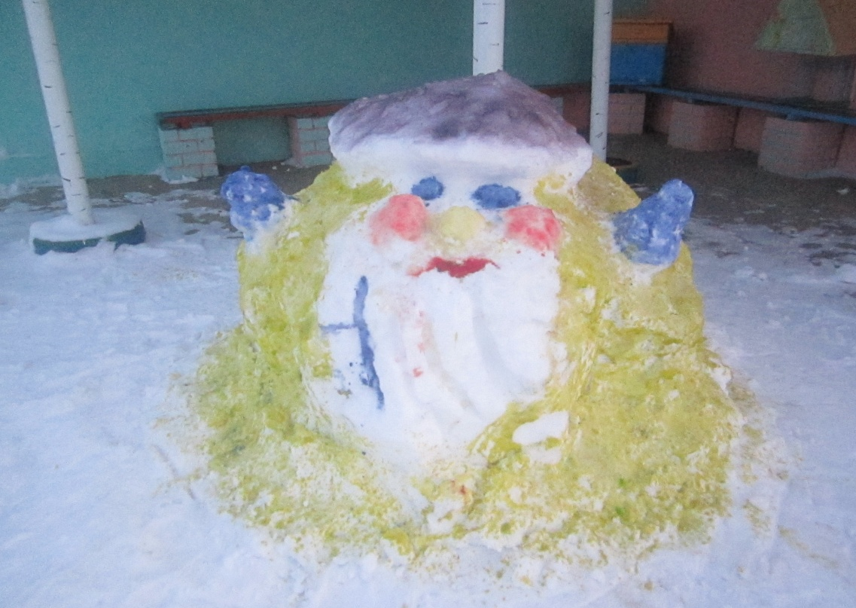
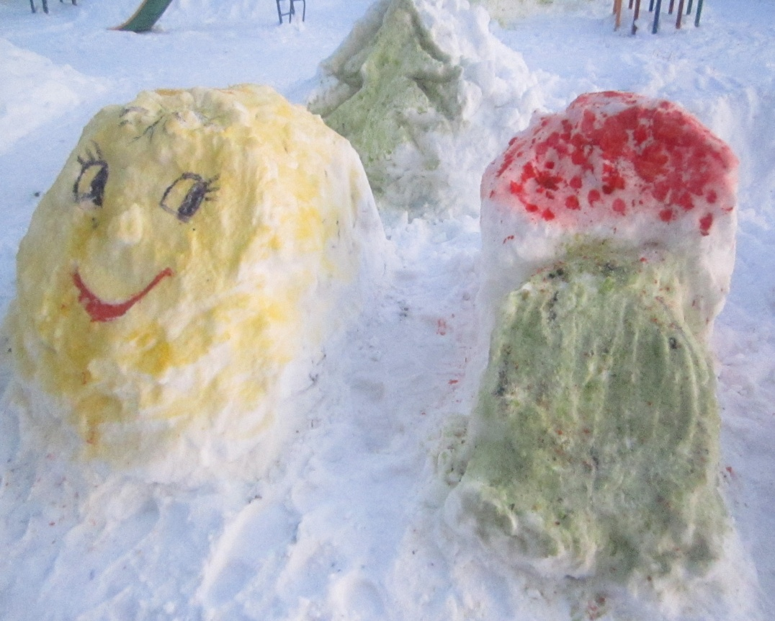
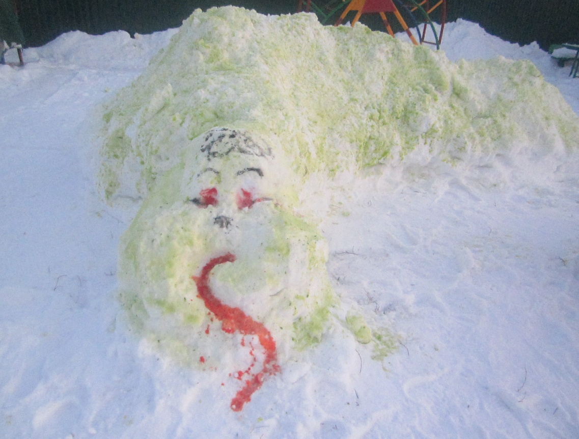

Slide 2
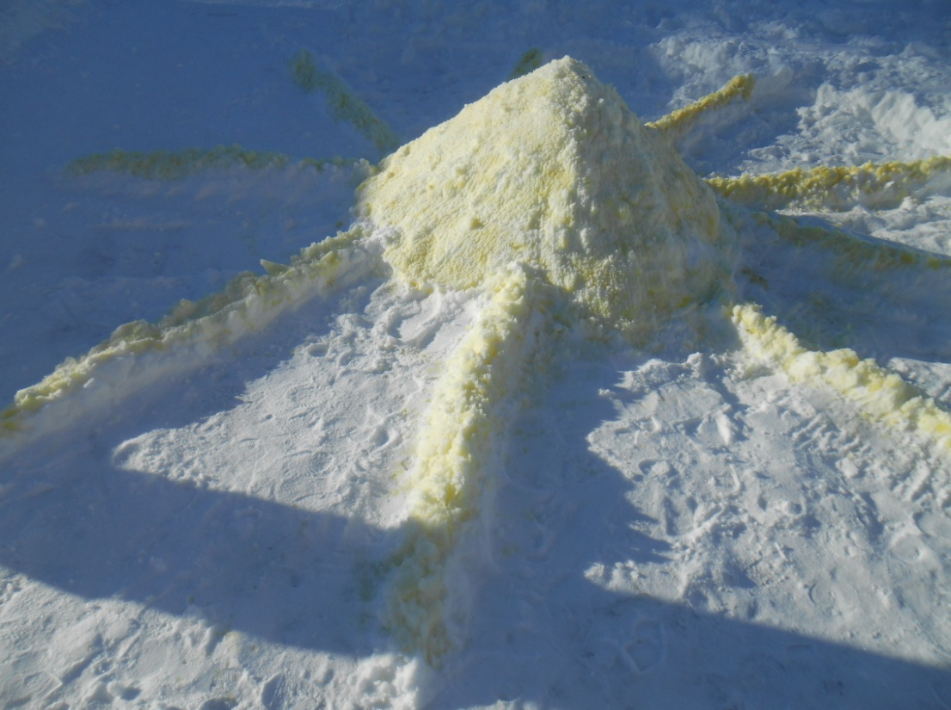
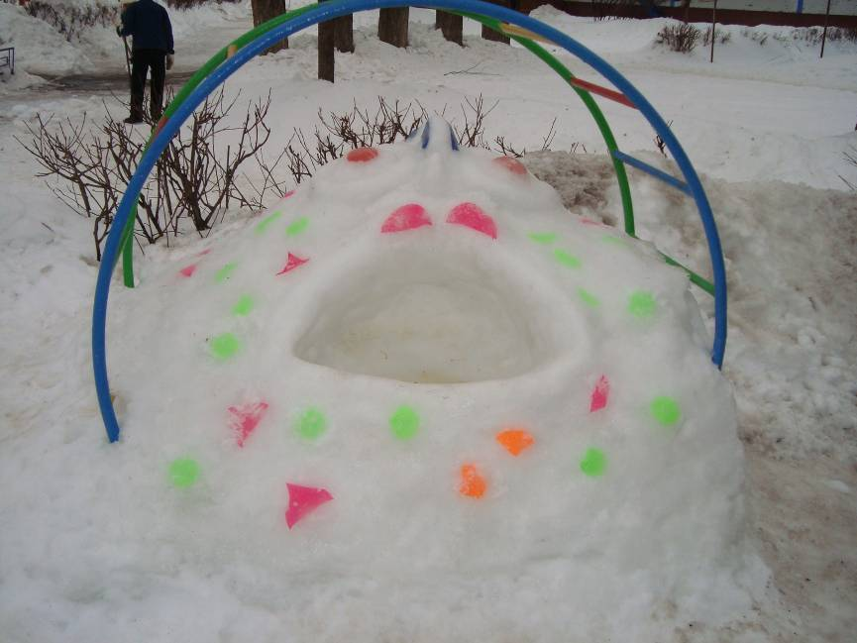
ДИДАКТИЧЕСКИЕ ИГРЫ И УПРАЖНЕНИЯ НА ПРОГУЛКЕ: «Попади в цель»
«ПЕРЕПРЫГИВАНИЕ,
ПЕРЕШАГИВАНИЕ ЧЕРЕЗ ПРЕПЯТСТВИЯ»

